Slide 1
Содержание курса
«Русский родной язык»
в начальной школе
Образовательная область «Родной язык и литературное чтение на родном языке »
УМК «Русский родной язык» 1–4 классы
Кузнецова Марина Ивановна, ведущий научный сотрудник лаборатории начального общего образования Института стратегии развития образования РАО, д.п.н.
Кузнецова М.И.
Издательство
«Просвещение»
совместно с издательством

Slide 2
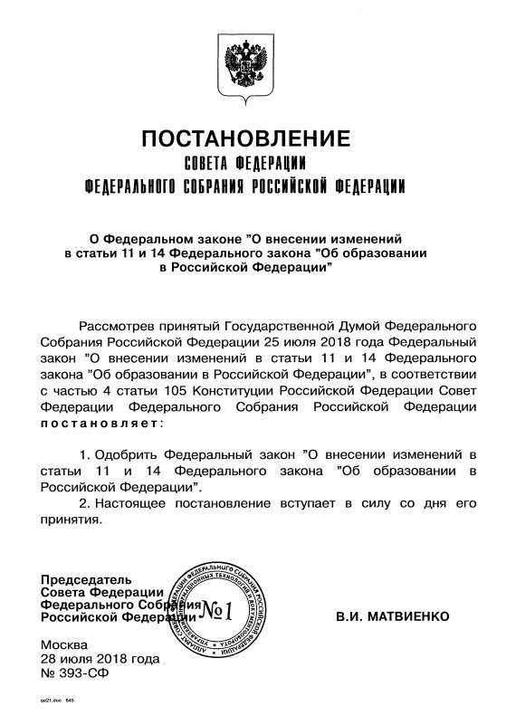
О внесении изменений в статьи 11 и 14 Федерального закона
"Об образовании в Российской Федерации"
Статья 11 дополнена новой частью 5¹ следующего содержания:
Часть 5¹
Федеральные государственные образовательные стандарты дошкольного, начального общего и основного общего образования обеспечивают возможность получения образования на родных языках из числа языков народов Российской Федерации, изучения государственных языков республик Российской Федерации, родных языков из числа языков народов Российской Федерации, в том числе русского языка как родного языка.
Постановление № 393-СФ «О Федеральном законе «О внесении изменений в статьи 11 и 14 Федерального закона
«Об образовании в Российской Федерации» вступило в силу 28 июля 2018 г.
Статья 14 дополнена в части 4 и в части 6:
Часть 4
Граждане Российской Федерации имеют право на получение дошкольного, начального общего и основного общего образования на родном языке из числа языков народов Российской Федерации, в том числе русского языка как родного языка, а также право на изучение родного языка из числа языков народов Российской Федерации в пределах возможностей, предоставляемых системой образования, в порядке, установленном законодательством об образовании. Реализация указанных прав обеспечивается созданием необходимого числа соответствующих образовательных организаций, классов, групп, а также условий для их функционирования. Преподавание и изучение родного языка из числа языков народов Российской Федерации в рамках имеющих государственную аккредитацию образовательных программ осуществляются в соответствии с федеральными государственными образовательными стандартами, образовательными стандартами.
Язык, языки образования определяются локальными нормативными актами организации, осуществляющей образовательную деятельность по реализуемым ею образовательным программам, в соответствии с законодательством Российской Федерации. Свободный выбор языка образования, изучаемых родного языка из числа языков народов Российской Федерации, в том числе русского языка как родного языка, государственных языков республик Российской Федерации осуществляется по заявлениям родителей (законных представителей) несовершеннолетних обучающихся при приеме (переводе) на обучение по образовательным программам дошкольного образования, имеющим государственную аккредитацию образовательным программам начального общего и основного общего образования.
Часть 6
Постановление совета федерации федерального собрания рф ОТ 28 ИЮЛЯ 2018 ГОДА

Slide 3
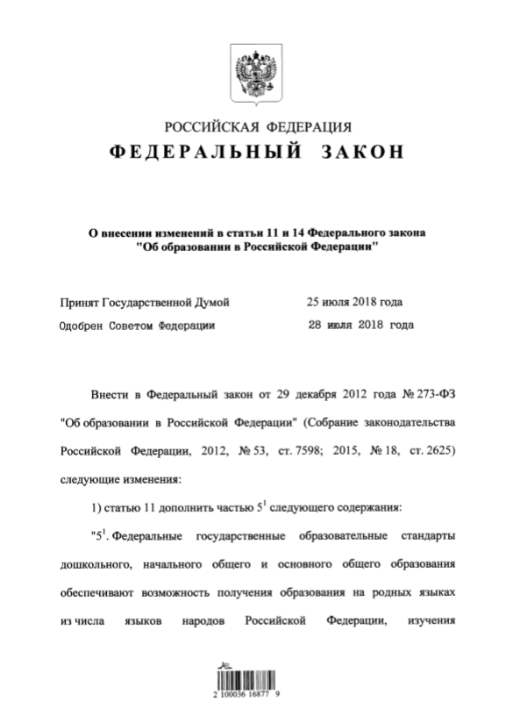
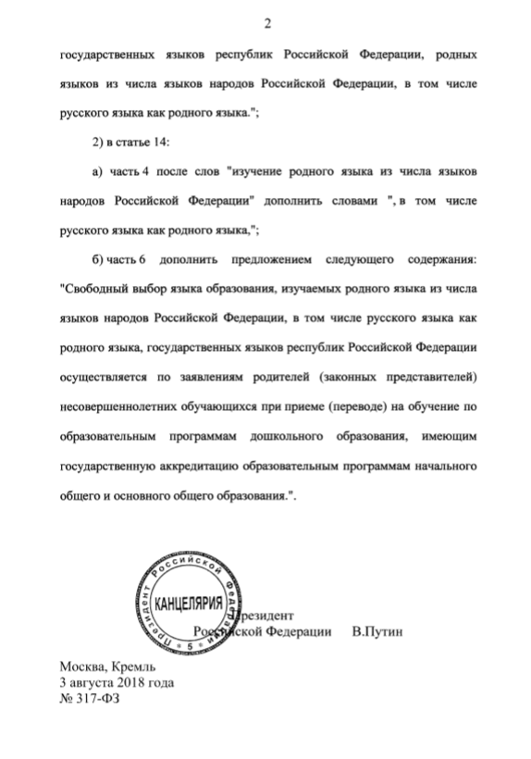
Федеральный закон
о внесении изменений в статьи 11 и 14 Федерального закона
"Об образовании в Российской Федерации"
От 3 августа 2018 г.
№ 317-фз
Федеральный закон № 317-фз ОТ 3 августа 2018 ГОДА

Slide 4
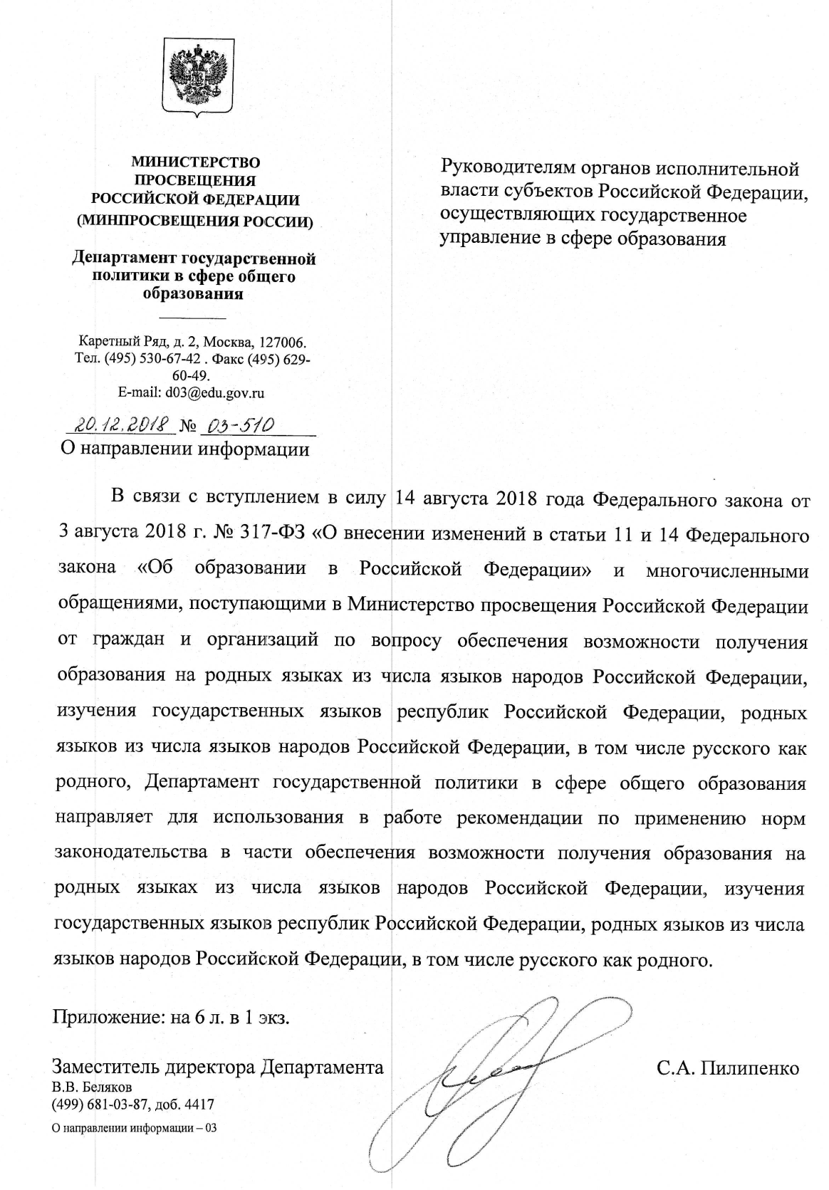
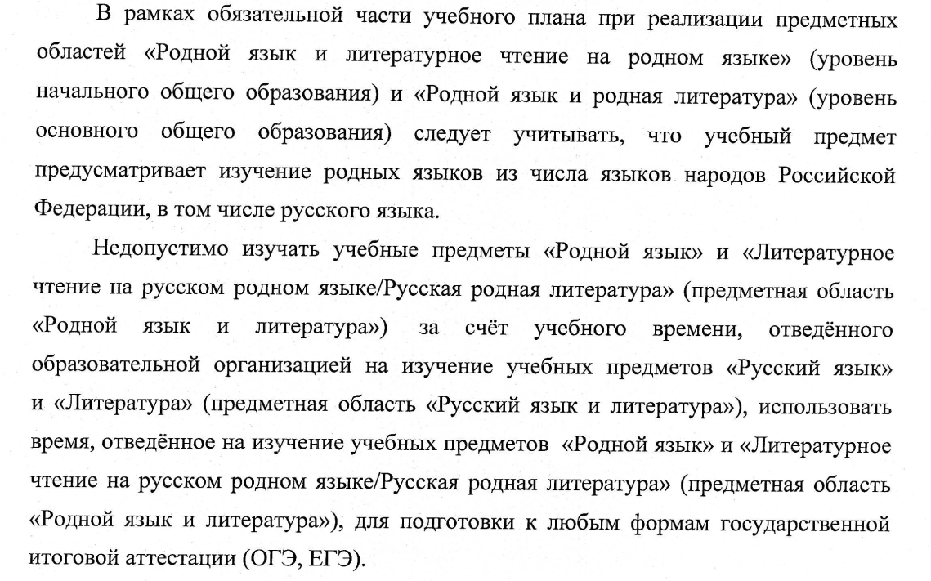

Slide 5
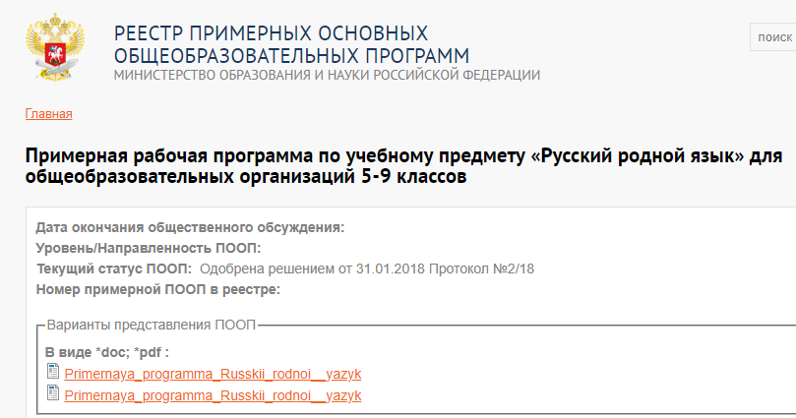
Примерная программа по учебному предмету
русский родной язык для образовательных организаций, реализующих программы
основного общего образования
Одобрена
решением федерального учебно-методического объединения по общему образованию.
Протокол от 31 января 2018 года № 2/18
Примерная программа разработана на основе требований федерального государственного образовательного стандарта основного общего образования к результатам освоения основной образовательной программы основного общего образования по учебному предмету «Русский
родной язык», входящему в образовательную область «Родной язык и родная литература».
Программа по русскому языку для 5–9 классов составлена на основе требований к предметным результатам освоения основной образовательной программы, представленной в ФГОС основного общего образования, и рассчитана на общую учебную нагрузку в объеме 245 часов:
по 70 часов в 5, 6 классах (2 часа в неделю)
по 35 часов в 7, 8, 9 классах (1 час в неделю)
Разработка примерных рабочих программ по учебному предмету «русский родной язык»

Slide 6
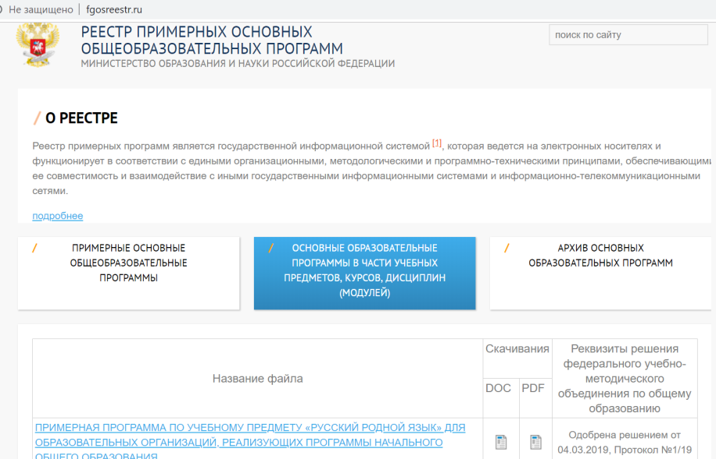
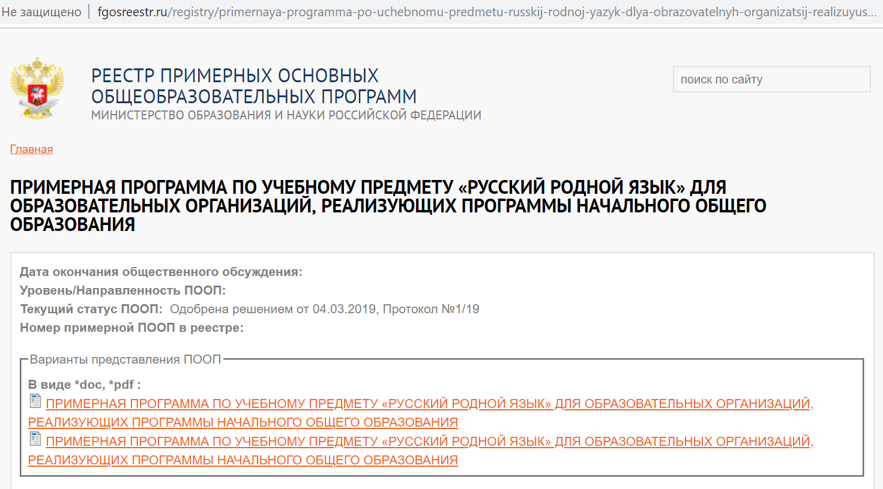
Примерная рабочая программа по учебному предмету
русский родной язык для образовательных организаций,
реализующих программы начального
общего образования
Примерная программа разработана на основе требований федерального государственного образовательного стандарта начального общего образования к результатам освоения основной образовательной программы начального общего образования по учебному предмету «Русский родной язык», входящему в образовательную область «Родной язык и родная литература».
УМК для Курса русского родного языка в начальной школе

Slide 7
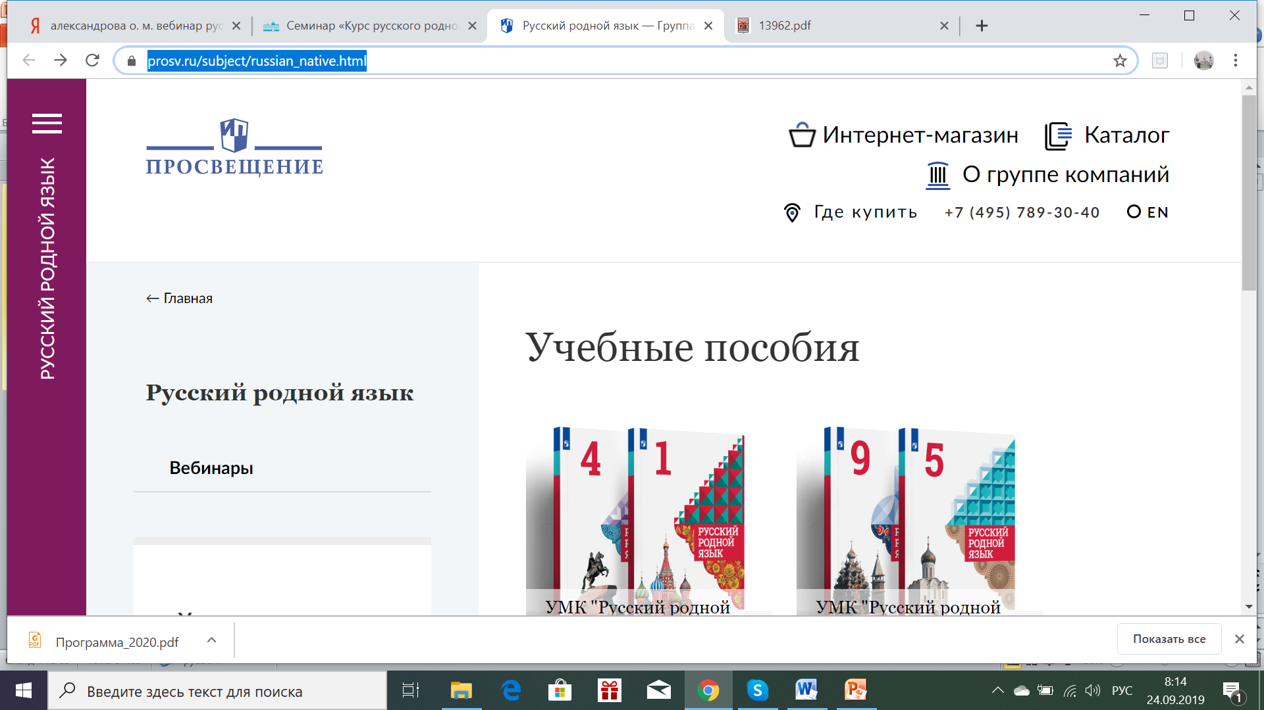
https://www.prosv.ru/subject/russian_native.html

Slide 8
https://catalog.prosv.ru/attachment/20465ad321279faadd93b21ff2760aacf9e7abbd.pdf

Slide 9
Программа по русскому языку для 1–4 классов составлена на основе требований к предметным результатам освоения основной образовательной программы, представленной во ФГОС начального общего образования.
Программа рассчитана на общую учебную нагрузку в объеме 203 часа.
1 класс 33 часа (1 час в неделю)
2 класс 68 часов (2 часа в неделю)
3 класс 68 часов (2 часа в неделю)
4 класс 34 часа (1 час в неделю)
Авторский коллектив:
Александрова О. М.,
Вербицкая Л. А.,
Богданов С. И.,
Казакова Е. И.,
Кузнецова М. И.,
Петленко Л. В.,
Романова В. Ю.,
Рябинина Л. А.,
Соколова О. В.

Slide 10
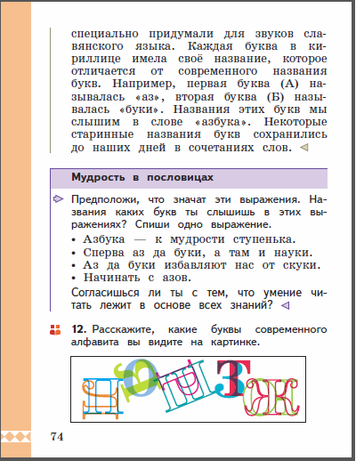
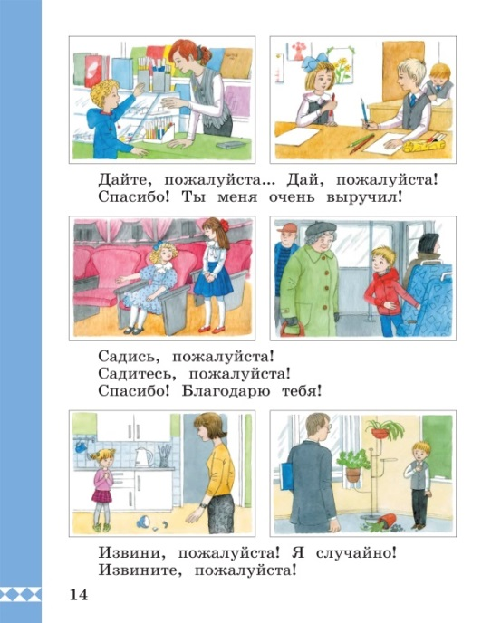
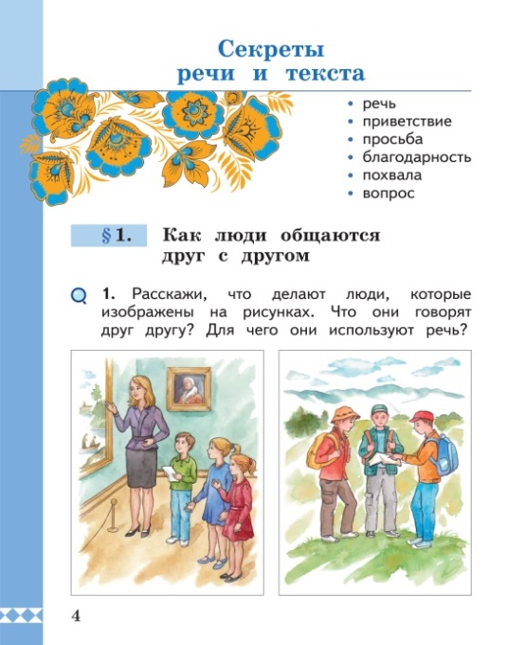
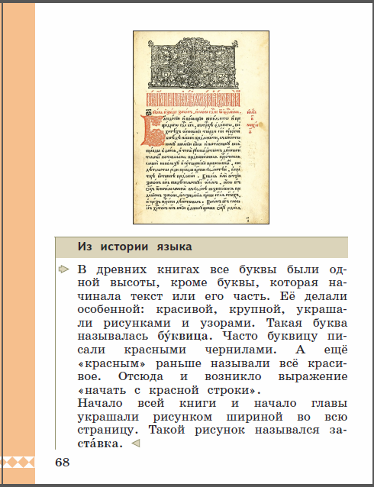
ЦЕЛИ изучения курса
русского родного языка в 1–4 классах
▪ Расширение представлений
о русском языке как духовной
и культурной ценности народа
▪ Включение учащихся в практическую речевую деятельность
на русском языке
▪ Совершенствование коммуникативных умений,
развитие языковой интуиции
▪ Первое знакомство с фактами истории родного языка
УМК для Курса русского родного языка в начальной школе: реализация целей курса

Slide 11
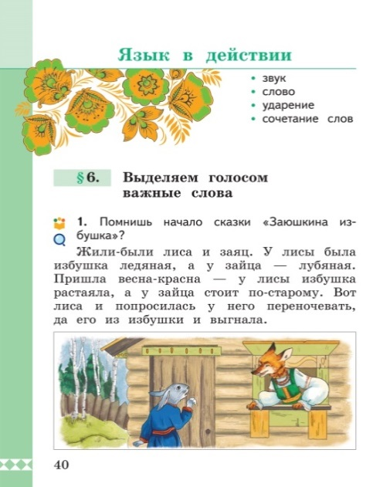
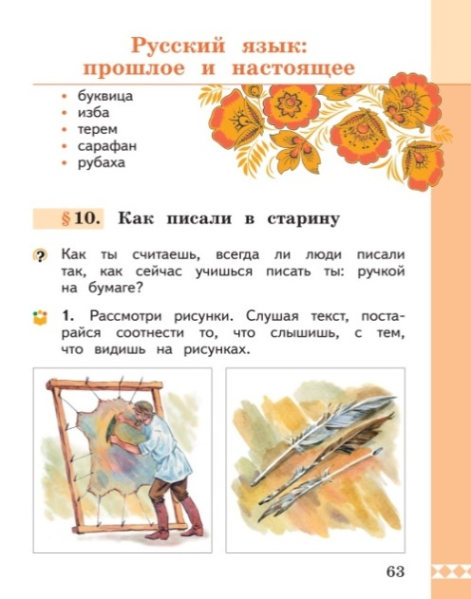
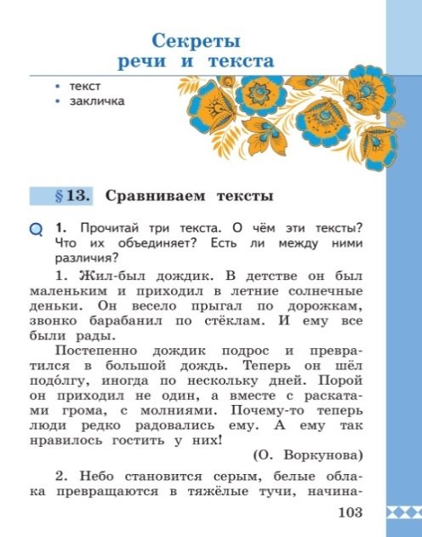
Содержательные линии курса
Отражены В структуре программы и умк Для 1–4 классов
Структура: з раздела
БЛОКИ ПРОГРАММЫ:
Русский язык: прошлое и настоящее
Язык в действии
Секреты речи и текста
Основные содержательные линии программы (блоки программы) для 1–4 классов соотносятся с содержательными линиями основного курса русского языка.
УМК для Курса русского родного языка в начальной школе: разделы учебников

Slide 12
УМК для 1–4 классов
русский родной язык
Авторский коллектив:
Александрова О. М.,
Вербицкая Л. А.,
Богданов С. И.,
Казакова Е. И.,
Кузнецова М. И.,
Петленко Л. В.,
Романова В. Ю.,
Рябинина Л. А.,
Соколова О. В.
Учебники для 1–4 классов созданы в соответствии с проектом Примерной рабочей программы по учебному предмету «Русский родной язык» для образовательных организаций, реализующих программы начального общего образования, и предназначены для сопровождения и поддержки основного курса русского языка, обязательного для изучения во всех школах Российской Федерации.
Работа по учебникам поможет ученику понять, насколько важно изучение родного языка для постижения культуры своего народа.
УМК для Курса русского родного языка в начальной школе

Slide 13
Содержание учебного предмета «Русский родной язык» Первый год обучения (33 ч)
Раздел 1. Русский язык: прошлое и настоящее (12 часов)
Сведения об истории русской письменности: как появились буквы современного русского алфавита.
Особенности оформления книг в Древней Руси: оформление красной строки и заставок. Практическая работа: «Оформление буквиц и заставок».
Слова, обозначающие предметы традиционного русского быта: 1) Дом в старину: что как называлось (изба, терем, хоромы, горница, светлица, светец, лучина и т. д.). 2) Как называлось то, во что одевались в старину: (кафтан, кушак, рубаха, сарафан, лапти и т.д.)
Имена в малых жанрах фольклора (в пословицах, поговорках, загадках, прибаутках).
Проектное задание: «Словарь в картинках».
Раздел 2. Язык в действии (10 часов)
Как нельзя произносить слова (пропедевтическая работа по предупреждению ошибок в произношении слов).
Смыслоразличительная роль ударения.
Звукопись в стихотворном художественном тексте.
Наблюдение за сочетаемостью слов (пропедевтическая работа по предупреждению ошибок в сочетаемости слов).
Раздел 3. Секреты речи и текста (9 часов)
Секреты диалога: учимся разговаривать друг с другом и со взрослыми. Диалоговая форма устной речи. Стандартные обороты речи для участия в диалоге (Как вежливо попросить? Как похвалить товарища? Как правильно поблагодарить?). Цели и виды вопросов (вопрос-уточнение, вопрос как запрос на новое содержание).
Резерв учебного времени – 2 ч.

Slide 14
№ | Тема | Содержание | Материалы учебника | Кол-во часов | Этап обучения
 | Раздел 1. Секреты речи и текста |  |  | 8
1-2 | Как люди общаются друг с другом | Общение. Устная и письменная речь. | § 1 | 2 | Обучение грамоте
3-4 | Вежливые слова | Стандартные обороты речи для участия в диалоге (Как вежливо попросить? Как похвалить товарища? Как правильно отблагодарить?). | § 2. | 2 | Обучение грамоте
5 | Как люди приветствуют друг друга | Секреты диалога: учимся разговаривать друг с другом и со взрослыми. | § 3. | 1 | Обучение грамоте
6 | Зачем людям имена | Имена в малых жанрах фольклора | § 4. | 1 | Обучение грамоте
7-8 | Спрашиваем и отвечаем | Цели и виды вопросов (вопрос-уточнение, вопрос как запрос на новое содержание). | § 5. | 2 | Обучение грамоте
 | Раздел 2. Язык в действии |  |  | 10
9-11 | Выделяем голосом важные слова | Роль логического ударения | § 6. | 3 | Обучение грамоте
12 | Как можно играть звуками | Звукопись в стихотворном художественном тексте. | § 7. | 1 | Обучение грамоте
13-16 | Где поставить ударение | Смыслоразличительная роль ударения. | § 8. | 4 | Русский язык
17-18 | Как сочетаются слова | Наблюдение за сочетаемостью слов (пропедевтическая работа по предупреждению ошибок в сочетаемости слов) | § 9. | 2 | Русский язык
 | Раздел 3. Русский язык: прошлое и настоящее |  |  | 12
19-22 | Как писали в старину | Особенности оформления книг в Древней Руси: оформление красной строки и заставок. Сведения об истории русской письменности: как появились буквы современного русского алфавита. Практическая работа: «Оформление предложенных красных срок и заставок». | § 10. | 4 | Русский язык
23-26 | Дом в старину: что как называлось | Слова, обозначающие предметы традиционного русского быта: дом в старину: что как называлось (изба, терем, хоромы, горница, светлица, светец, лучина и т. д) | § 11. | 4 | Русский язык
27-30 | Во что одевались в старину | Слова, обозначающие предметы традиционного русского быта: как называлось то, во что одевались в старину: (кафтан, кушак, рубаха, сарафан, лапти и т. д.) | § 12. | 4 | Русский язык
 | Раздел 1. Секреты речи и текста |  |  | 1
31 | Сравниваем тексты | Сопоставление текстов | § 13. | 1 | Русский язык
32-33 | Резерв |  |  | 2
 |  | ИТОГО |  | 33

Slide 15
№ | Тема | Содержание | Материалы учебника | Кол-во часов | Этап обучения
 | Раздел 1. Секреты речи и текста |  |  | 8
1-2 | Как люди общаются друг с другом | Общение. Устная и письменная речь. | § 1. | 2 | Обучение грамоте
3-4 | Вежливые слова | Стандартные обороты речи для участия в диалоге (Как вежливо попросить? Как похвалить товарища? Как правильно поблагодарить?). | § 2. | 2 | Обучение грамоте
5 | Как люди приветствуют друг друга | Секреты диалога: учимся разговаривать друг с другом и со взрослыми. | § 3. | 1 | Обучение грамоте
6 | Зачем людям имена | Имена в малых жанрах фольклора | § 4. | 1 | Обучение грамоте
7-8 | Спрашиваем и отвечаем | Цели и виды вопросов (вопрос-уточнение, вопрос как запрос на новое содержание). | § 5. | 2 | Обучение грамоте
 | Раздел 3. Русский язык: прошлое и настоящее |  |  | 12
9-12 | Как писали в старину | Особенности оформления книг в Древней Руси: оформление красной строки и заставок. Сведения об истории русской письменности: как появились буквы современного русского алфавита. Практическая работа: «Оформление предложенных красных срок и заставок». | § 10. | 4 | Обучение грамоте
13-16 | Дом в старину: что как называлось | Слова, обозначающие предметы традиционного русского быта: дом в старину: что как называлось (изба, терем, хоромы, горница, светлица, светец, лучина и т. д) | § 11. | 4 | Обучение грамоте
17-20 | Во что одевались в старину | Слова, обозначающие предметы традиционного русского быта: как называлось то, во что одевались в старину: (кафтан, кушак, рубаха, сарафан, лапти и т.д.) | § 12. | 4 | Обучение грамоте
 | Раздел 2. Язык в действии |  |  | 10
21-23 | Выделяем голосом важные слова | Роль логического ударения | § 6. | 3 | Русский язык
24 | Как можно играть звуками | Звукопись в стихотворном художественном тексте. | § 7. | 1 | Русский язык
25-28 | Где поставить ударение | Смыслоразличительная роль ударения. | § 8. | 4 | Русский язык
29-30 | Как сочетаются слова | Наблюдение за сочетаемостью слов (пропедевтическая работа по предупреждению ошибок в сочетаемости слов) | § 9. | 2 | Русский язык
 | Раздел 1. Секреты речи и текста |  |  | 1
31 | Сравниваем тексты | Сопоставление текстов | §13 | 1 | Русский язык
32-33 | Резерв |  |  | 2
 |  | ИТОГО |  | 33

Slide 16
«Русский родной язык» 1 класс
Содержание ориентировано на воспитание патриотизма и уважения к русскому языку как основе русской культуры и литературы.
Работа с теоретическими материалами, практическими и проектными заданиями позволят расширить представления учащихся об отражении в русском языке истории, материальной и духовной культуры русского народа; о русской языковой картине мира; о закономерностях развития русского языка.
Особое внимание уделяется вопросам формирования речевой культуры учащихся в современной языковой ситуации; развитию речевых умений в различных сферах общения.
Соответствует федеральному государственному образовательному стандарту начального общего образования.
Кол-во страниц: 112
Обложка: мягкая
Формат: 84х108/16
Красочность: 4
Методические материалы:
рабочая программа курса;
тематическое планирование;
вебинары
http://uchlit.com:
Апробация
Подготовлено к изданию: «русский родной язык. 1 класс»
9

Slide 17
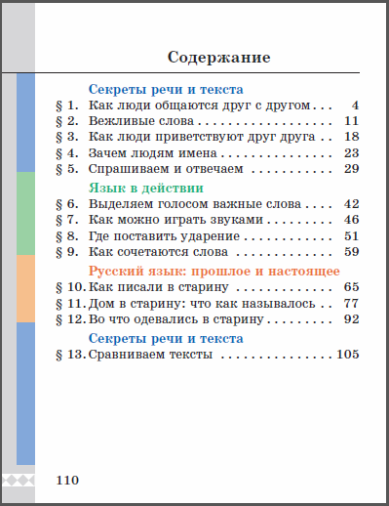
Особенности уМК для 1-го класса
русский родной язык
Последовательность разделов
в уМК для 2-4 классов
Русский язык: прошлое и настоящее
Язык в действии
Секреты речи и текста
Последовательность разделов
в уМК для 1-го класса изменена
1-е полугодие
Этап обучения грамоте
Параграфы 1-7
2-е полугодие
Этап систематического курса
Параграфы 8-13
Курс русского родного языка в 1-м классе рассчитан
на 33 часа учебной нагрузки.
В первом и во втором полугодии - 1 час в неделю.
В 1-м полугодии преобладают задание на развитие устной речи и навыков аудирования.
Во 2-м полугодии добавляются задания для развития письменной речи и навыков чтения.
УМК для Курса русского родного языка в 1 классе

Slide 18
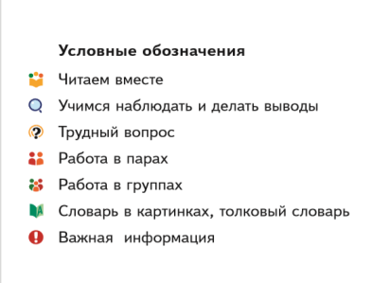
Особенности УМК для 1-го класса
русский родной язык
Этап обучения грамоте
1-е полугодие
Курс начинается с раздела Секреты речи и текста, то есть с заданий на практическое закрепление правил речевого этикета.
Преобладание иллюстраций над текстом: усвоение материала происходит с опорой на зрительное восприятие учебной информации.
Знак «Читаем вместе» маркирует задания для устного восприятия: текст заданий читает учитель.
В первом полугодии нет заданий для письменного выполнения, преобладают задания на аудирование и говорение.
Этап систематического курса
2-е полугодие
Во втором полугодии изменяется соотношение между видами
речевой деятельности: к аудированию и говорению добавляется
чтение текстов.
Письменные задания в параграфах 8-13 введены как обязательные компоненты урока.
Возможности дифференцированного обучения
Для учеников с разным уровнем подготовки время, когда они могут выполнять письменные задания, значительно различается.
При необходимости педагог сможет дополнять предложенные в первом полугодии устные задания упражнениями на списывание: материал для списывания предусмотрен и в первой части учебного пособия.
Хорошо читающих учеников можно также привлекать к чтению с первого полугодия при выполнении заданий «Читаем вместе».
УМК для Курса русского родного языка в 1 классе

Slide 19
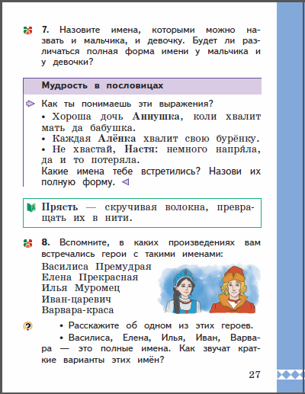
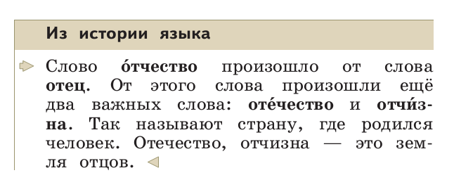
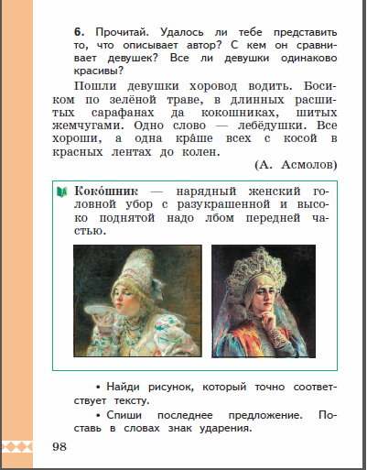
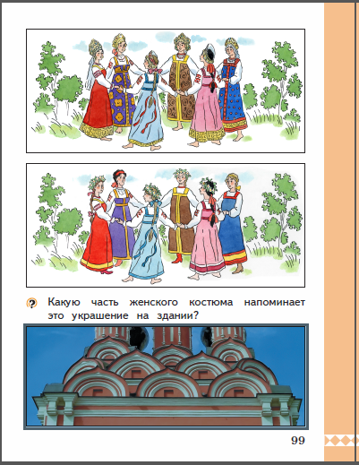
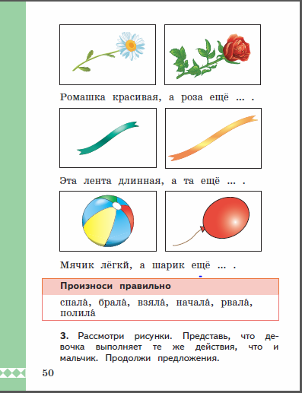
«Русский родной язык» 1 класс
Рубрики :
▪ Из истории языка ▪ Мудрость в пословицах ▪ Словарь в картинках ▪ Произноси правильно
▪ Пиши правильно
УМК для Курса русского родного языка в 1 классе: примеры рубрик
Апробация

Slide 20
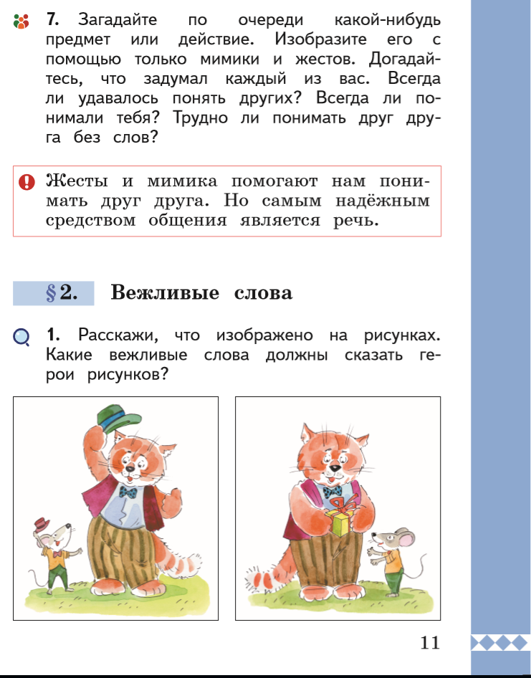
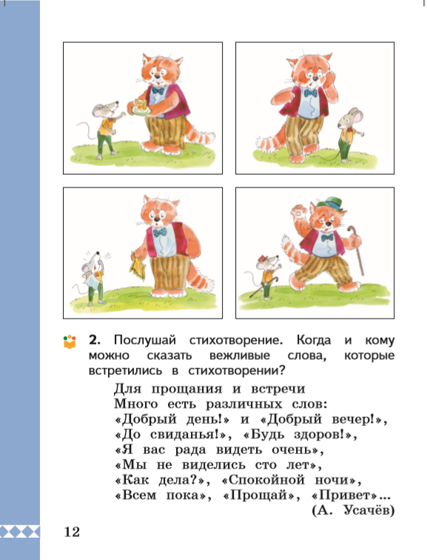
Особенности УМК для 1-го класса
русский родной язык
типы заданий для 1-го полугодия
Подготовлено к изданию: «русский родной язык. 1 класс»
9

Slide 21
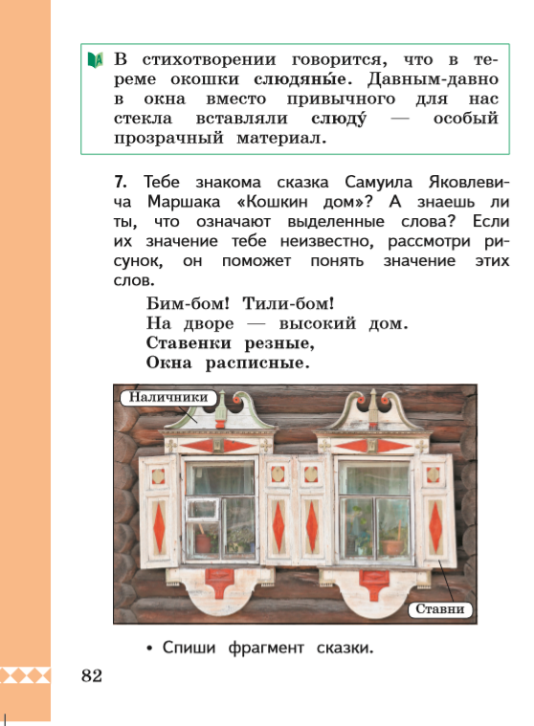
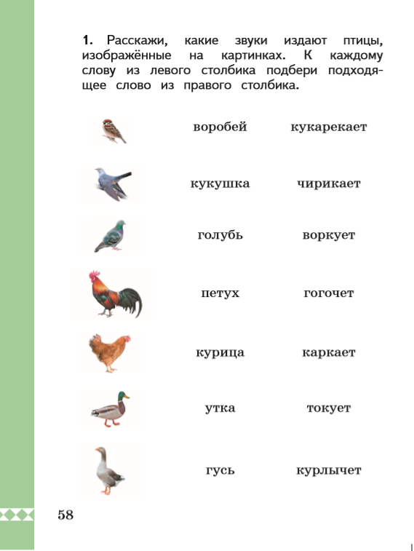
Особенности УМК для 1-го класса
русский родной язык
типы заданий для 2-го полугодия
Подготовлено к изданию: «русский родной язык. 1 класс»
9

Slide 24
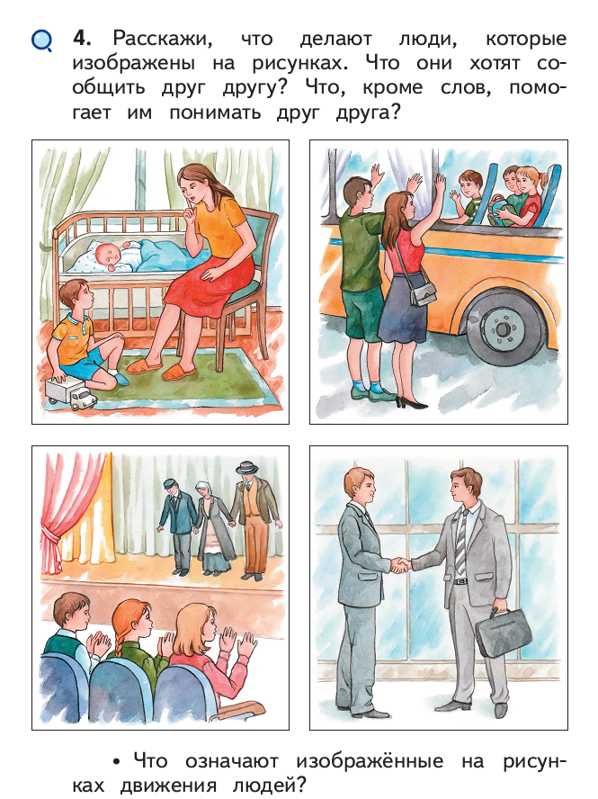
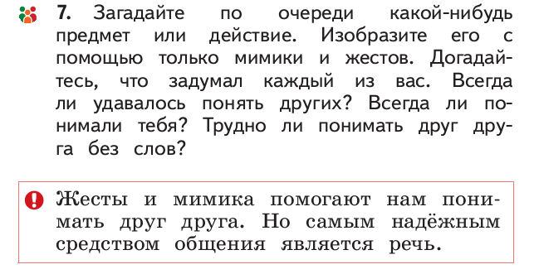

Slide 25
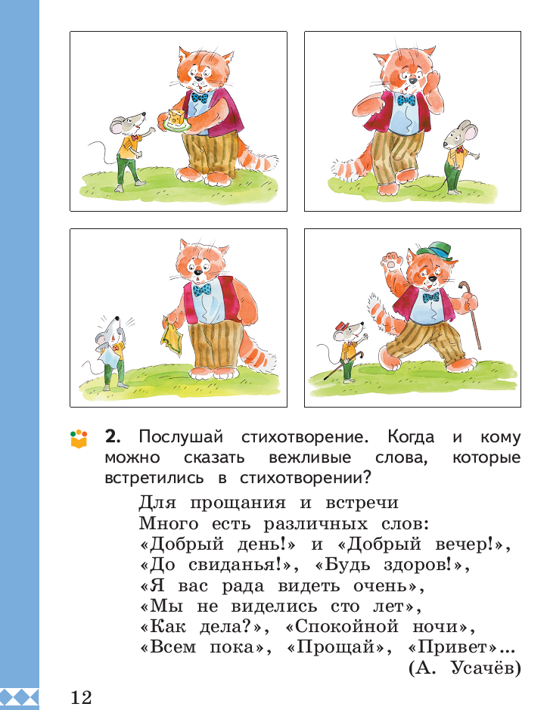
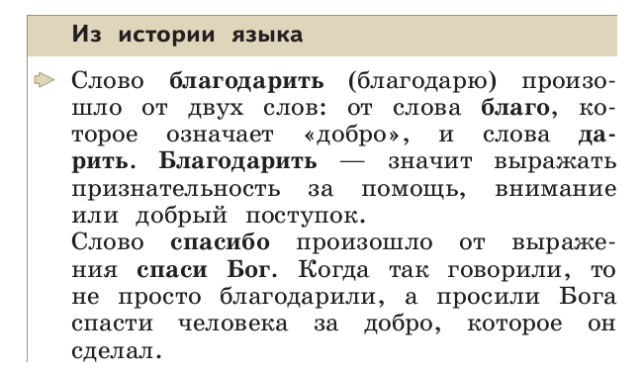
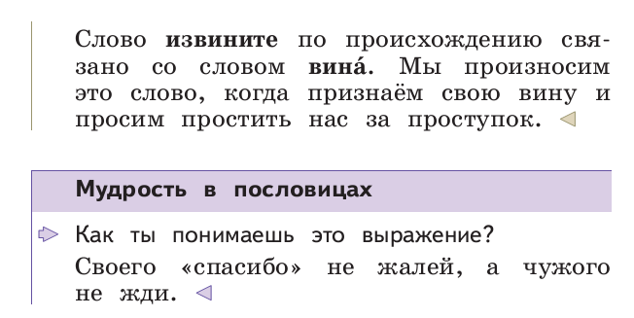

Slide 26
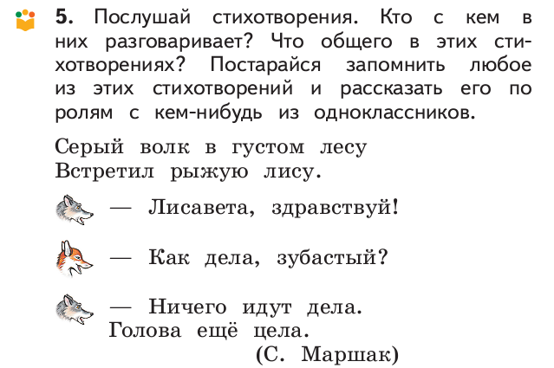
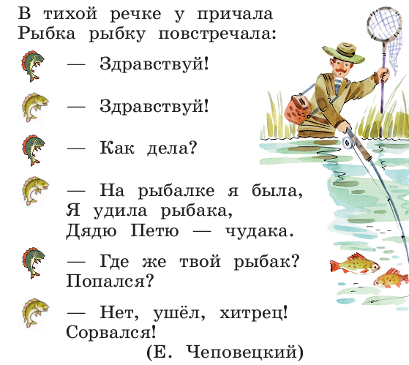

Slide 27
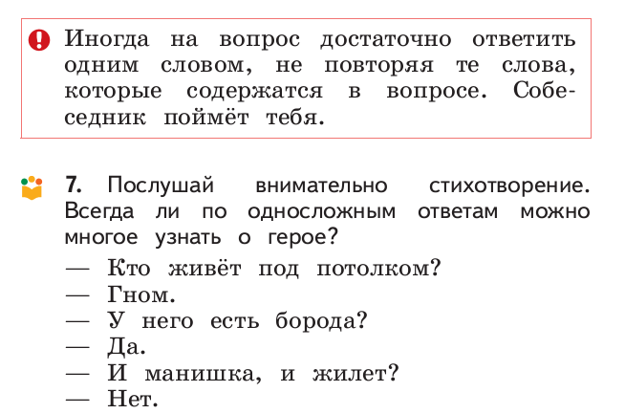
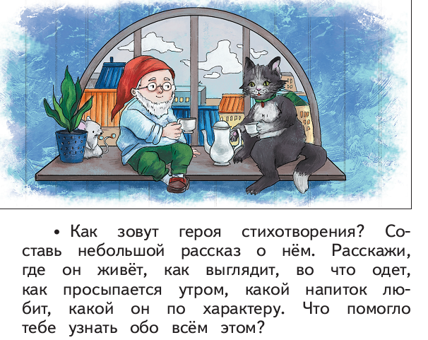
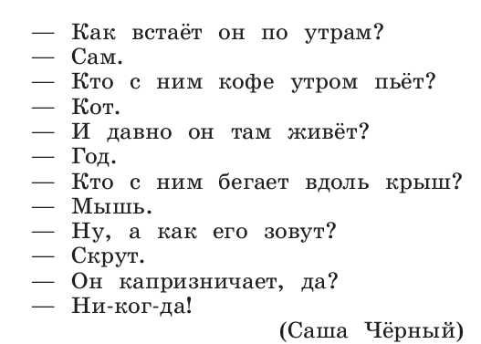

Slide 29
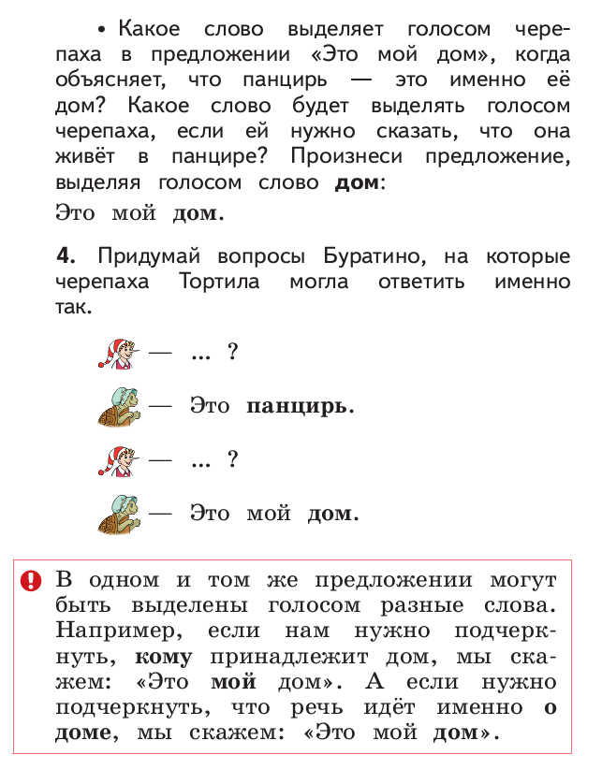
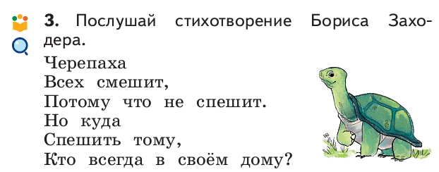

Slide 30
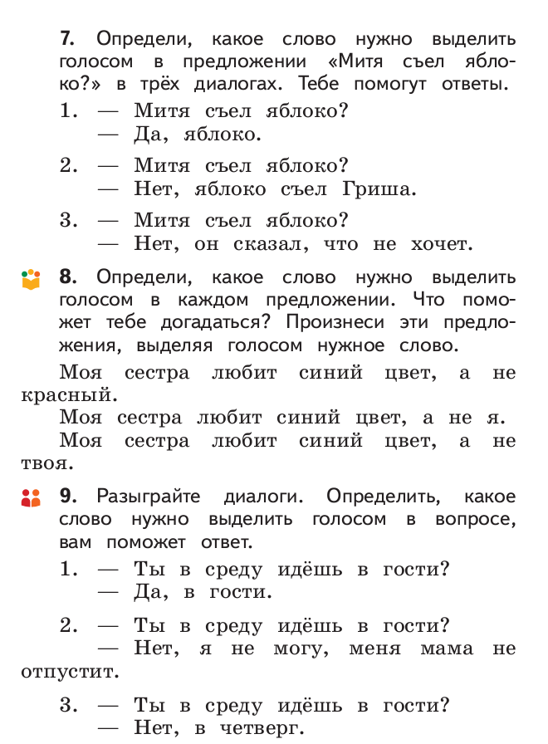

Slide 31
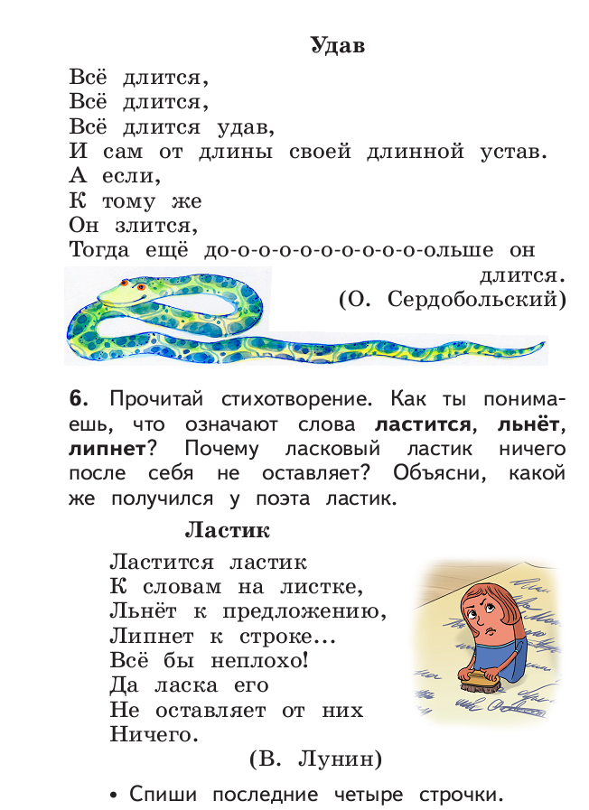

Slide 32
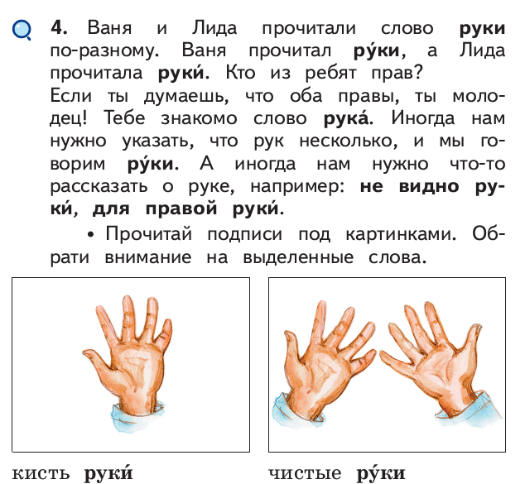

Slide 33
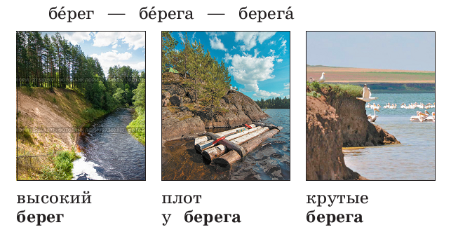
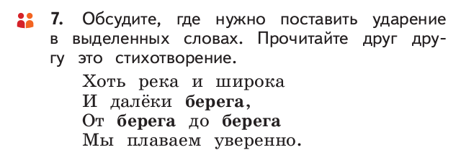

Slide 34
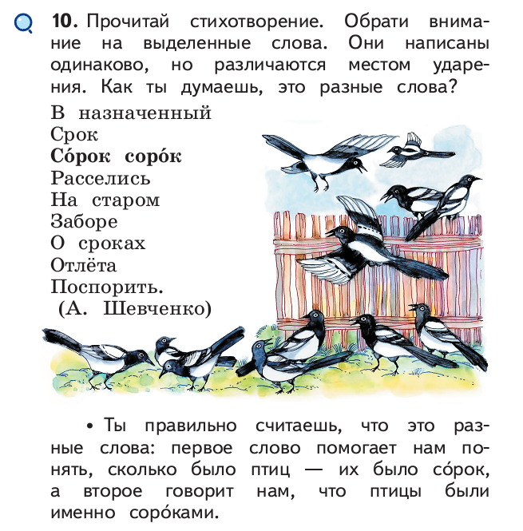
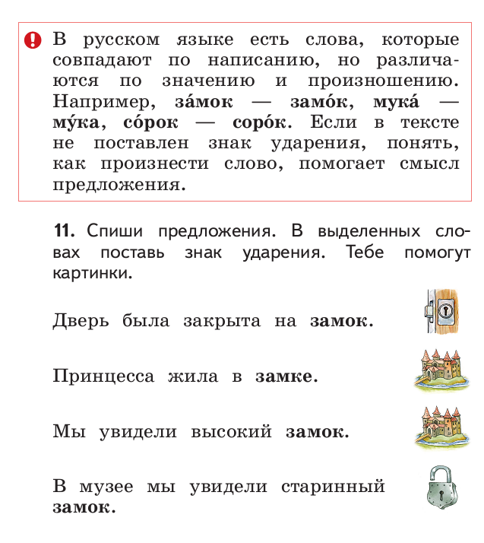

Slide 36
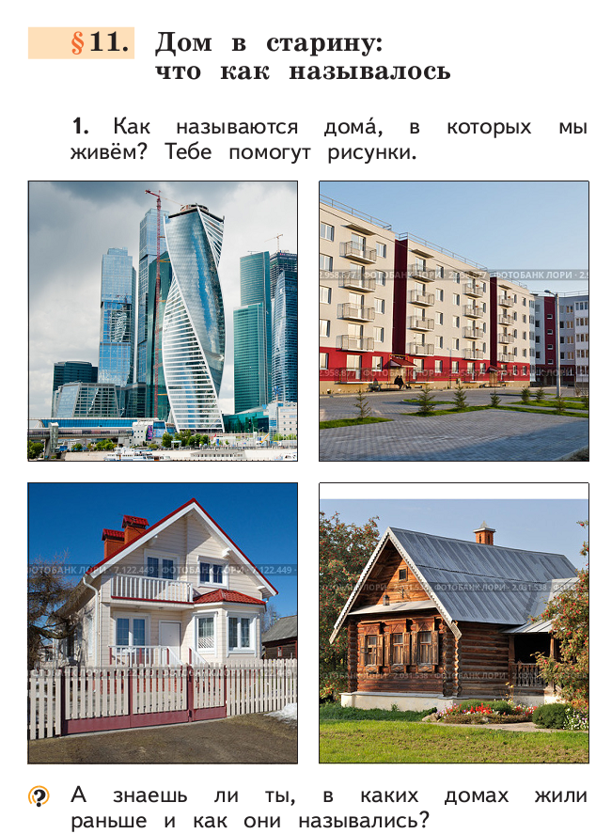
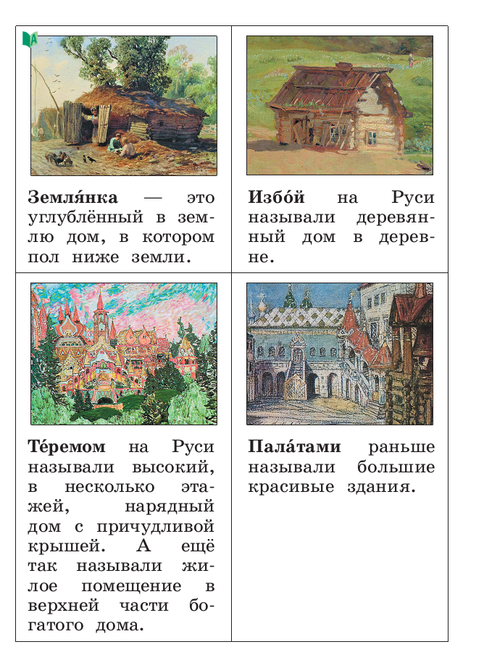

Slide 37
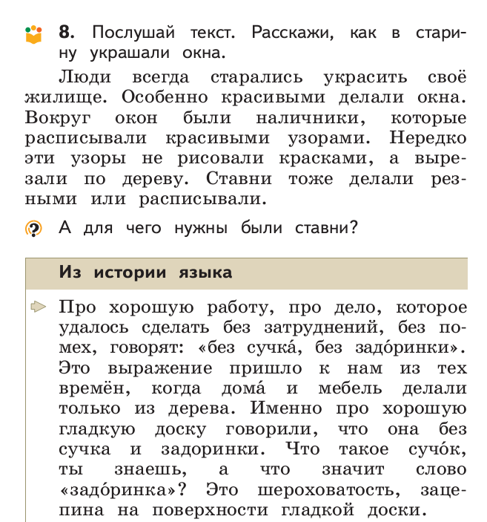
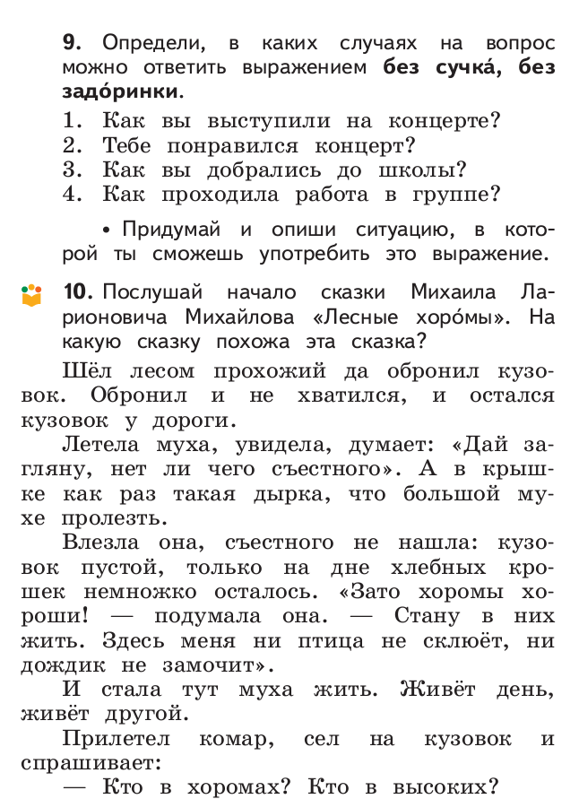

Slide 44
Содержание учебного предмета «Русский родной язык» Второй год обучения (68 ч)
Раздел 1. Русский язык: прошлое и настоящее (25 часов)
Слова, называющие игры, забавы, игрушки (например, городки, салочки, салазки, санки, волчок, свистулька).
Слова, называющие предметы традиционного русского быта: 1) слова, называющие домашнюю утварь и орудия труда (например, ухват, ушат, ступа, плошка, крынка, ковш, решето, веретено, серп, коса, плуг); 2) слова, называющие то, что ели в старину (например, тюря, полба, каша, щи, похлёбка, бублик, ватрушка калач, коврижки): какие из них сохранились до нашего времени; 3) слова, называющие то, во что раньше одевались дети (например, шубейка, тулуп, шапка, валенки, сарафан, рубаха, лапти).
Пословицы, поговорки, фразеологизмы, возникновение которых связано с предметами и явлениями традиционного русского быта: игры, утварь, орудия труда, еда, одежда (например, каши не сваришь, ни за какие коврижки).
Сравнение русских пословиц и поговорок с пословицами и поговорками других народов. Сравнение фразеологизмов, имеющих в разных языках общий смысл, но различную образную форму (например, ехать в Тулу со своим самоваром (рус.); ехать в лес с дровами (тат.).
Проектное задание: Словарь «Почему это так называется?».
Раздел 2. Язык в действии (15 часов)
Как правильно произносить слова (пропедевтическая работа по предупреждению ошибок в произношении слов в речи).
Смыслоразличительная роль ударения. Наблюдение за изменением места ударения в поэтическом тексте. Работа со словарем ударений.
Практическая работа: «Слушаем и учимся читать фрагменты стихов и сказок, в которых есть слова с необычным произношением и ударением».
Разные способы толкования значения слов. Наблюдение за сочетаемостью слов.
Совершенствование орфографических навыков.
Раздел 3. Секреты речи и текста (25 часов)
Приемы общения: убеждение, уговаривание, просьба, похвала и др., сохранение инициативы в диалоге, уклонение от инициативы, завершение диалога и др. (например, как правильно выразить несогласие; как убедить товарища).
Особенности русского речевого этикета. Устойчивые этикетные выражения в учебно-научной коммуникации: формы обращения; использование обращения ты и вы.
Устный ответ как жанр монологической устной учебно-научной речи. Различные виды ответов: развернутый ответ, ответ-добавление (на практическом уровне).
Связь предложений в тексте. Практическое овладение средствами связи: лексический повтор, местоименный повтор.
Создание текстов-повествований: заметки о посещении музеев; повествование об участии в народных праздниках.
Создание текста: развёрнутое толкование значения слова.
Резерв учебного времени – 3 ч.

Slide 45
№ урока |  | Тема |  | Содержание | Материалы учебника | Кол-во часов
Раздел 1. Русский язык: прошлое и настоящее |  |  |  |  |  | 25
1 - 2 | По одёжке встречают… |  | Слова, обозначающие предметы традиционного русского быта: как называлось то, во что раньше одевались дети |  | § 1 | 2
3 - 5 | Ржаной хлебушко калачу дедушка |  | Слова, обозначающие предметы традиционного русского быта: слова, называющие то, что ели в старину, какие из них сохранились до нашего времени. Пословицы, поговорки, фразеологизмы, возникновение которых связано с едой. |  | § 2 | 3
6 – 7 | Если хорошие щи, так другой пищи не ищи |  |  |  | § 3 | 2
8 – 10 | Каша – кормилица наша |  |  |  | § 4 | 3
11 -13 | Любишь кататься, люби и саночки возить |  | Слова, обозначающие предметы традиционного русского быта: слова, называющие детские забавы. Пословицы, поговорки, фразеологизмы, возникновение которых связано с детскими забавами. |  | § 5 | 3
14 - 17 | Делу время, потехе час |  | Слова, обозначающие предметы традиционного русского быта: слова, называющие игры и игрушки. Пословицы, поговорки, фразеологизмы, возникновение которых связано с детскими играми и игрушками. |  | § 6 | 4
18 - 20 | В решете воду не удержишь |  | Слова, обозначающие предметы традиционного русского быта: слова, называющие домашнюю утварь. Пословицы, поговорки, фразеологизмы, возникновение которых связано с домашней утварью. |  | § 7 | 3
21 -24 | Самовар кипит, уходить не велит |  | Слова, обозначающие предметы традиционного русского быта: слова, связанные с традицией русского чаепития. |  | § 8 | 4
25 | Проверочная работа: представление результатов выполнения проектного задания «Почему это так называется?». |  |  |  |  | 1

Slide 46
Раздел 2. Язык в действии |  |  |  | 15
26 - 27 | Помогает ли ударение различать слова? | Смыслоразличительная роль ударения. | § 9 | 2
28 - 29 | Для чего нужны синонимы? | Обогащение активного и пассивного словарного запаса. Проведение синонимических замен с учётом особенностей текста | § 10 | 2
30 - 31 | Для чего нужны антонимы? | Обогащение активного и пассивного словарного запаса. Уточнение лексического значения антонимов. | § 11 | 2
32 - 34 | Как появились пословицы и фразеологизмы? | Сравнение русских пословиц и поговорок с пословицами и поговорками других народов. Сравнение фразеологизмов, имеющих в разных языках общий смысл, но различную образную форму | § 12 | 3
35 - 37 | Как можно объяснить значение слова? | Разные способы толкования значения слов. | § 13 | 3
38 - 39 | Как научиться читать стихи и сказки? | Наблюдение за изменением места ударения в поэтическом тексте. Работа со словарем ударений | § 14 | 2
40 | Практическая работа: «Слушаем и учимся читать фрагменты стихов и сказок, в которых есть слова с необычным произношением и ударением» |  |  | 1

Slide 47
Раздел 3. Секреты речи и текста |  |  |  | 25
41 - 44 | Участвуем в диалогах | Приемы общения: убеждение, уговаривание, просьба, похвала и др., сохранение инициативы в диалоге, уклонение от инициативы, завершение диалога и др. (например, как правильно выразить несогласие; как убедить товарища). Особенности русского речевого этикета. Устойчивые этикетные выражения в учебно-научной коммуникации: формы обращения; использование обращения ты и вы. | § 15 | 4
45 - 48 | Составляем развёрнутое толкование значения слова | Создание собственного текста: развёрнутое толкование значения слова. | § 16 | 4
49 - 54 | Учимся связывать предложения в тексте | Связь предложений в тексте. Практическое овладение средствами связи: лексический повтор, местоименный повтор. | § 17 | 6
55 - 62 | Создаём тексты-инструкции и тексты-повествования | Создание текстов-инструкций. Создание текстов-повествований: заметки о посещении музеев; повествование об участии в народных праздниках. | § 18 | 8
63 - 64 | Представление результатов выполнения проектных заданий | Устный ответ как жанр монологической устной учебно-научной речи. |  | 2
65 | Проверочная работа |  |  | 1
66-68 | Резерв |  |  | 3

Slide 48
Русский родной язык. 2 класс
Авторы:
Александрова О. М.,
Вербицкая Л. А.,
Богданов С. И.,
Казакова Е. И.,
Кузнецова М. И.,
Петленко Л. В.,
Романова В. Ю.,
Рябинина Л. А.,
Соколова О. В.

Slide 49
25 часов
15 часов
25 часов

Slide 69
Содержание учебного предмета «Русский родной язык» Третий год обучения (68 ч)
Раздел 1. Русский язык: прошлое и настоящее (25 часов)
Слова, связанные с особенностями мировосприятия и отношений между людьми (например, правда – ложь, друг – недруг, брат – братство – побратим).
Слова, называющие природные явления и растения (например, образные названия ветра, дождя, снега; названия растений).
Слова, называющие предметы и явления традиционной русской культуры: слова, называющие занятия людей (например, ямщик, извозчик, коробейник, лавочник).
Слова, обозначающие предметы традиционной русской культуры: слова, называющие музыкальные инструменты (например, балалайка, гусли, гармонь).
Русские традиционные сказочные образы, эпитеты и сравнения (например, Снегурочка, дубрава, сокол, соловей, зорька, солнце и т. п.): уточнение значений, наблюдение за использованием в произведениях фольклора и художественной литературы.
Названия старинных русских городов, сведения о происхождении этих названий.
Проектные задания: «Откуда в русском языке эта фамилия»; «История моего имени и фамилии» (приобретение опыта поиска информации о происхождении слов).
Раздел 2. Язык в действии (15 часов)
Как правильно произносить слова (пропедевтическая работа по предупреждению ошибок в произношении слов в речи).
Многообразие суффиксов, позволяющих выразить различные оттенки значения и различную оценку, как специфика русского языка (например, книга, книжка, книжечка, книжица, книжонка, книжища; заяц, зайчик, зайчонок, зайчишка, заинька и т. п.) (на практическом уровне).
Специфика грамматических категорий русского языка (например, категории рода, падежа имён существительных). Практическое овладение нормами употребления отдельных грамматических форм имен существительных. Словоизменение отдельных форм множественного числа имен существительных (например, родительный падеж множественного числа слов) (на практическом уровне). Практическое овладение нормами правильного и точного употребления предлогов, образования предложно-падежных форм существительных (предлоги с пространственным значением) (на практическом уровне). Существительные, имеющие только форму единственного или только форму множественного числа (в рамках изученного).
Совершенствование навыков орфографического оформления текста.
Раздел 3. Секреты речи и текста (25 часов)
Особенности устного выступления.
Создание текстов-повествований: о путешествии по городам; об участии в мастер-классах, связанных с народными промыслами.
Создание текстов-рассуждений с использованием различных способов аргументации (в рамках изученного).
Редактирование предложенных текстов с целью совершенствования их содержания и формы (в пределах изученного в основном курсе).
Языковые особенности текстов фольклора и художественных текстов или их фрагментов (народных и литературных сказок, рассказов, загадок, пословиц, притч и т. п.).
Резерв учебного времени – 3 ч.

Slide 70
25 ч.
15 ч.
25 ч.

Slide 76
Содержание учебного предмета «Русский родной язык» Четвертый год обучения (34 ч)
Раздел 1. Русский язык: прошлое и настоящее (12 часов)
Слова, связанные с качествами и чувствами людей (например, добросердечный, доброжелательный, благодарный, бескорыстный); слова, связанные с обучением.
Слова, называющие родственные отношения (например, матушка, батюшка, братец, сестрица, мачеха, падчерица).
Пословицы, поговорки и фразеологизмы, возникновение которых связано с качествами, чувствами людей, с учением, с родственными отношениями (например, от корки до корки, вся семья вместе, так и душа на месте и т. д.). Сравнение с пословицами и поговорками других народов. Сравнение фразеологизмов из разных языков, имеющих общий смысл, но различную образную форму.
Русские традиционные эпитеты: уточнение значений, наблюдение за использованием в произведениях фольклора и художественной литературы.
Лексика, заимствованная русским языком из языков народов России и мира. Русские слова в языках других народов.
Проектные задания: «Откуда это слово появилось в русском языке» (приобретение опыта поиска информации о происхождении слов); «Сравнение толкований слов в словаре В. И. Даля и современном толковом словаре»; «Русские слова в языках других народов».
Раздел 2. Язык в действии (6 часов)
Как правильно произносить слова (пропедевтическая работа по предупреждению ошибок в произношении слов в речи).
Трудные случаи образования формы 1 лица единственного числа настоящего и будущего времени глаголов (на пропедевтическом уровне). Наблюдение за синонимией синтаксических конструкций на уровне словосочетаний и предложений (на пропедевтическом уровне).
История возникновения и функции знаков препинания (в рамках изученного). Совершенствование навыков правильного пунктуационного оформления текста.
Раздел 3. Секреты речи и текста (12 часов)
Правила ведения диалога: корректные и некорректные вопросы.
Информативная функция заголовков. Типы заголовков.
Составление плана текста, не разделенного на абзацы. Информационная переработка прослушанного или прочитанного текста: пересказ с изменением лица.
Создание текста как результата собственной исследовательской деятельности.
Оценивание устных и письменных речевых высказываний с точки зрения точного, уместного и выразительного словоупотребления. Редактирование предложенных и собственных текстов с целью совершенствования их содержания и формы; сопоставление чернового и отредактированного текстов. Практический опыт использования учебных словарей в процессе редактирования текста.
Синонимия речевых формул (на практическом уровне).
Резерв учебного времени – 4 ч.

Slide 77
14 ч.
6 ч.
12 ч.

Slide 78
Большое спасибо
за внимание!

